Slide 1


Contoso &
Contoso
Bienvenido a la República Dominicana
Este bonito complejo es para la familia. El lugar perfecto para unas vaccionones con los niños. Viene con deportes, actividades, atracciones y comida increíble. Necesidad de tomar fotos de la familia? este es el lugar es perfecto. hacer una fecha para unas vacaciones
Contact
4567 Main St
Buffalo, NY 98052
555-0100
info@contosoandcontoso.com
contosoandcontoso.com
PARTNERS AT LAW

Slide 2
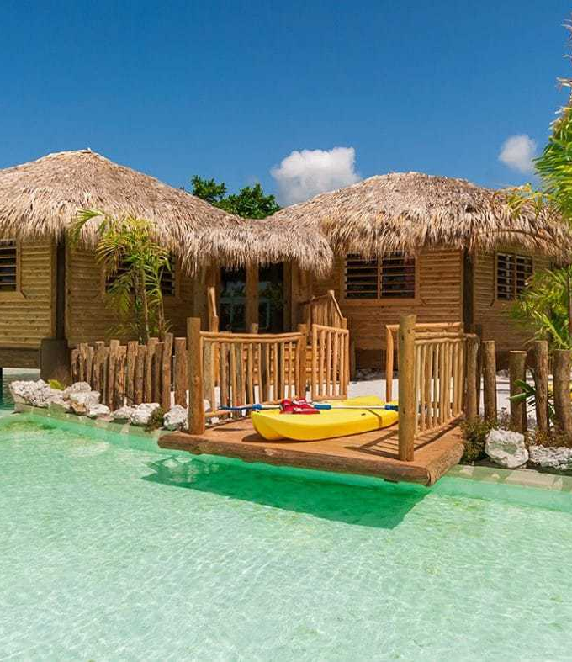
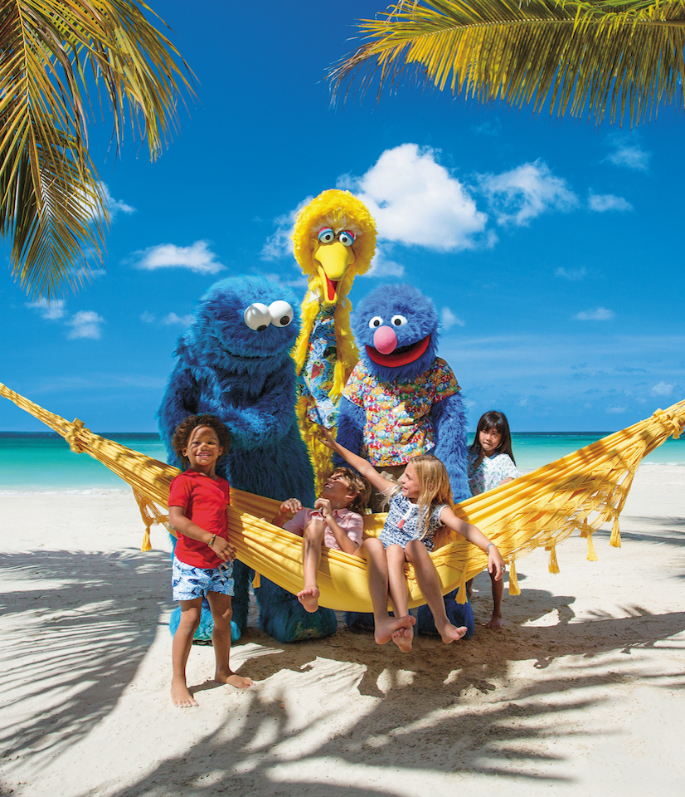
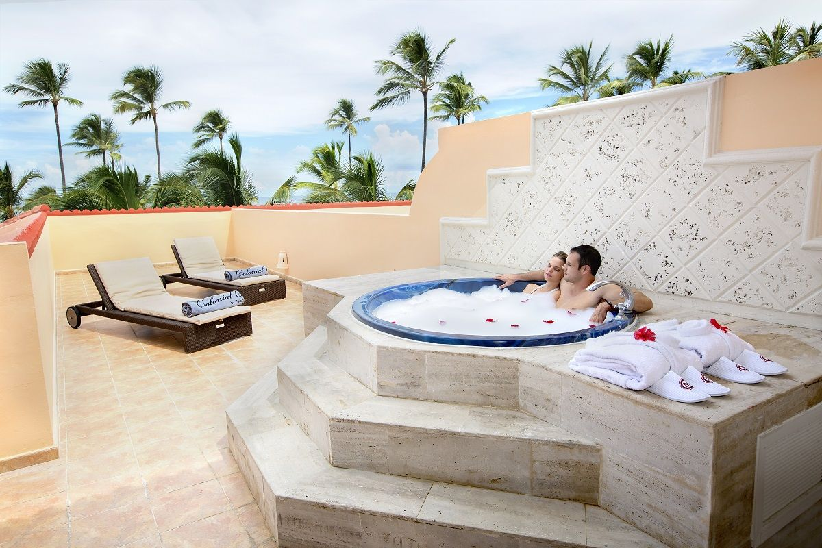
actividades que hacer
La dirección
1284 garden way rd, 0dr 51000
juegos deportivos
Exploración Cueva Del Mar
Masage
vuelo en bicicleta
Sono películas
voleibol
de béisbol
de fútbol y
tenis

Slide 3
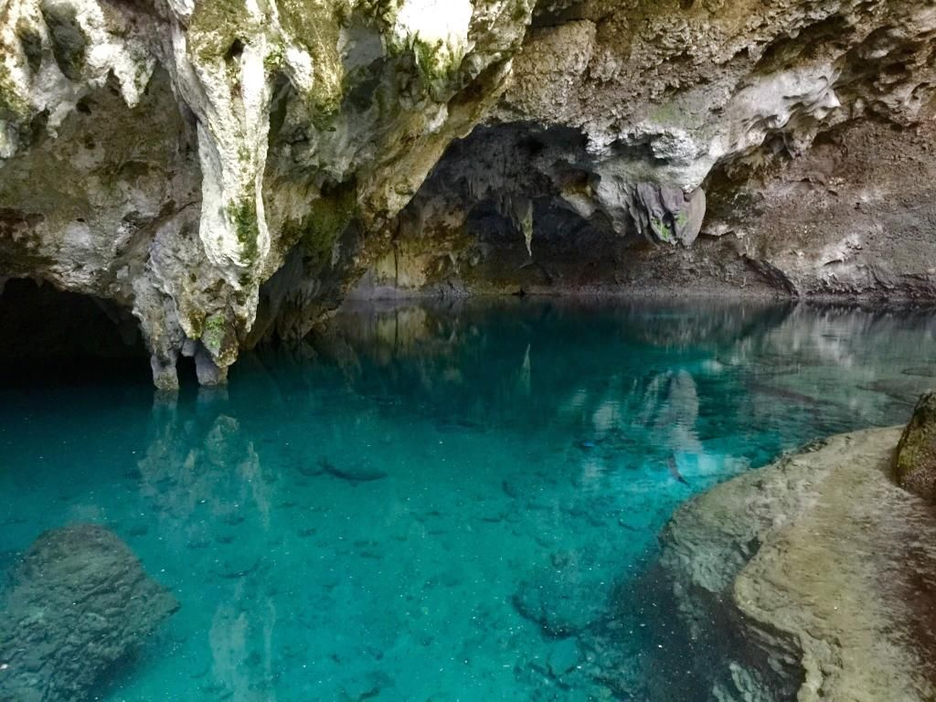
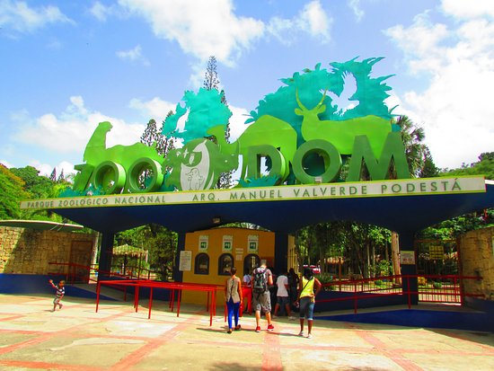
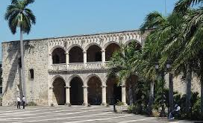
atracciones de la ciudad
Museo de Arte Moderno
explorar la historia del arte moderno. Bueno para tomar fotos. para la familia.
los tres ojos
El parque nacional. Cuevas bonitas. este parque es bueno para caminar. Bueno para llevar novio o novia para una ocasión especial
Parque Zoológico Nacional
Este es el zoológico nacional. Gran lugar para tomar fotos para la familia.

